Slide 1

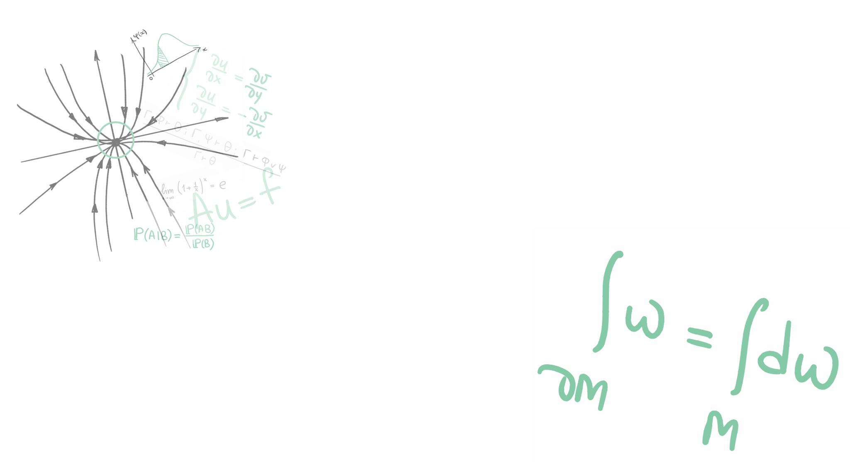

СИСТЕМА СТУДЕНЧЕСКОГО САМОУПРАВЛЕНИЯ НА ММФ
БММ 2025

Slide 2
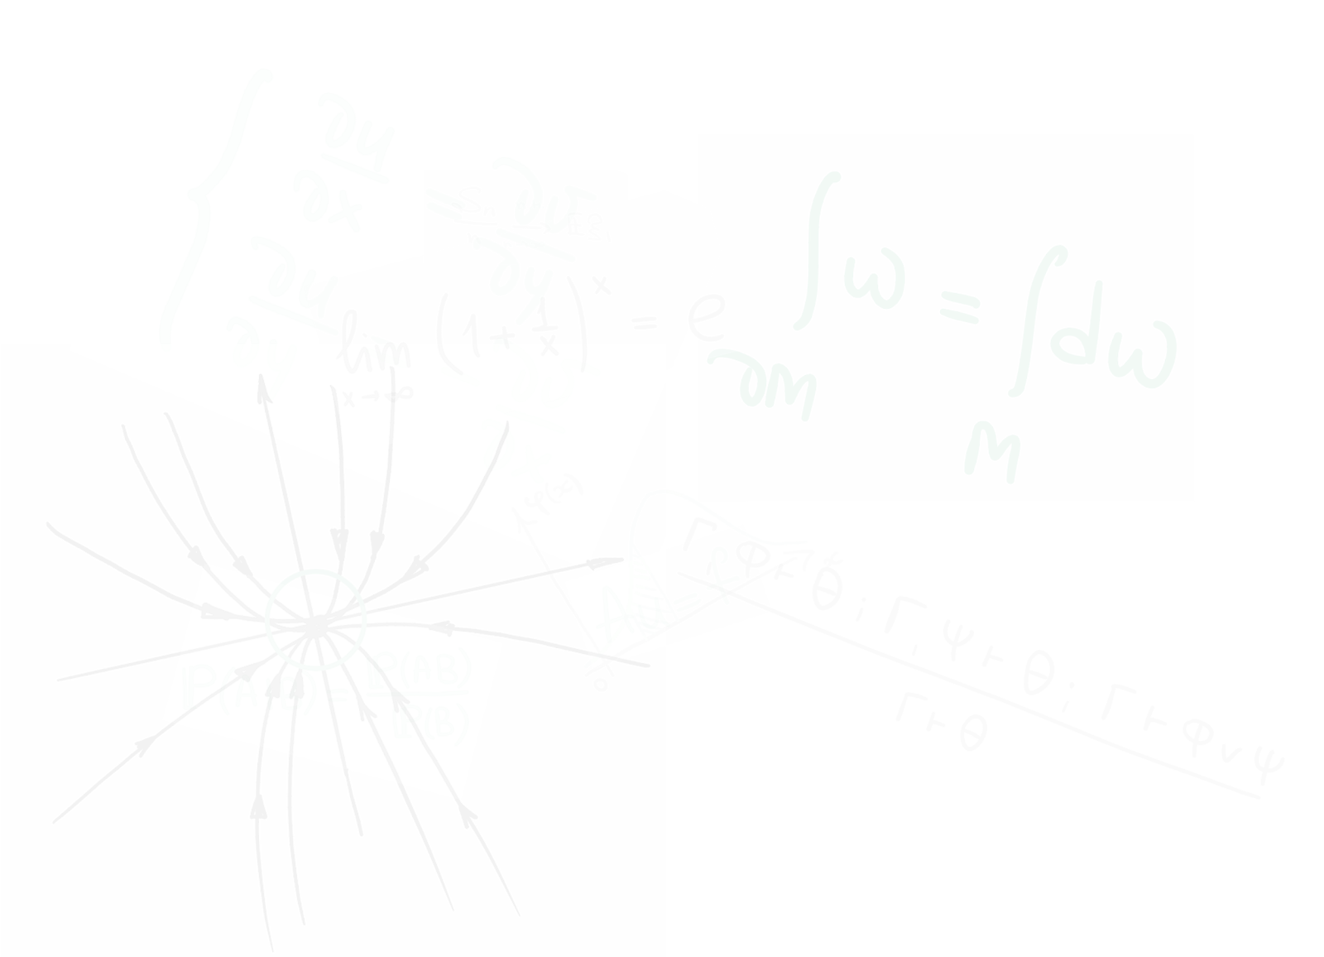
О чем наш проект?
Проект направлен на создание системы студенческого самоуправления на механико-математическом факультете, которая будет интегрирована в уже существующую структуру факультета.

Slide 3
Проект системы самоуправления
Организация мероприятий
Кураторство
Студсовет общежитий
Практики на МКН

Slide 4
За что отвечает данный отдел
Студсовет общежитий
В студенческом совете общежития определены приоритетные задачи на предстоящий учебный год. Ключевыми направлениями работы станут:
Совершенствование деятельности существующих подразделений, созданных в текущем году
Развитие культурно-массовой составляющей через организацию мероприятий
Модернизация системы студенческого самоуправления с учетом современных тенденций
Notes:
Создать и утвердить схему системы студенческого самоуправления на мехмате, которая улучшит учебную, внеучебную и трудовую деятельность студентов, с последующим детальным описанием работы органов самоуправления до 19 июля.

Slide 5
Цель на конец БММ
Студсовет общежитий
Планируемые изменения и дополнения будут направлены на совершенствование структуры студенческого совета и создание более эффективной системы студенческого самоуправления, отвечающей современным требованиям и потребностям проживающих.
Для достижения поставленных целей планируется изучить опыт других студсоветов университета и студенческих советов общежитий других вузов.
Notes:
Создать и утвердить схему системы студенческого самоуправления на мехмате, которая улучшит учебную, внеучебную и трудовую деятельность студентов, с последующим детальным описанием работы органов самоуправления до 19 июля.

Slide 6
За что отвечает данный отдел
Система кураторства
Амбиция на 2026:
Сплочение группы, всего курса и ММФ посредством системы кураторства. Кураторы способствуют процессу сближения студентов друг с другом с помощью близкого общения с ними и организации общих мероприятий.
Notes:
Создать и утвердить схему системы студенческого самоуправления на мехмате, которая улучшит учебную, внеучебную и трудовую деятельность студентов, с последующим детальным описанием работы органов самоуправления до 19 июля.

Slide 7
Цель на конец БММ Система кураторства
Разработать модель кураторства на механико-математическом факультете НГУ, которая поможет сформировать близкие отношения внутри группы и на всем факультете через кураторские микро-практики, мероприятия и совместную деятельность.
Модель кураторства — роли, задачи, подходы и базовые принципы.
Гайд куратора — PDF-инструкция с практиками, чек-листами и примерами мини-мероприятий.
Концепцию и программу Школы кураторства на ММФ (3 дня, август).
Notes:
Создать и утвердить схему системы студенческого самоуправления на мехмате, которая улучшит учебную, внеучебную и трудовую деятельность студентов, с последующим детальным описанием работы органов самоуправления до 19 июля.

Slide 8
Цель на конец БММ
Практики на МКН
В рамках БММ создать дорожную карту для проведения пилота практик на МКН в 6 семестре 2026 года.
Дорожная карта будет включать три основных блока: подготовительный и сопроводительный периоды, а также подведение итогов.
Notes:
Создать и утвердить схему системы студенческого самоуправления на мехмате, которая улучшит учебную, внеучебную и трудовую деятельность студентов, с последующим детальным описанием работы органов самоуправления до 19 июля.

Slide 9
За что отвечает данный отдел
Практики МКН
Анализ существующих примеров реализации практик внутри НГУ, а также в иных университетах.
Определение образа результата, который будет достигаться посредством дорожной карты.
Составление дорожной карты (выделение больших блоков, проработка деталей и сценариев развития событий)
Notes:
Создать и утвердить схему системы студенческого самоуправления на мехмате, которая улучшит учебную, внеучебную и трудовую деятельность студентов, с последующим детальным описанием работы органов самоуправления до 19 июля.

Slide 10
Организация мероприятий
Образ результата на конец проекта
Создание процесса организации мероприятий на ММФ НГУ
технологичность
Понятность и прозрачность
Минимальное участие заказчика
Notes:
Создать и утвердить схему системы студенческого самоуправления на мехмате, которая улучшит учебную, внеучебную и трудовую деятельность студентов, с последующим детальным описанием работы органов самоуправления до 19 июля.

Slide 11
Организация мероприятий
Образ результата на конец БММ
1. Четкое описание технологического процесса
2. Чек-листы для контроля
3. Оценка потребности процесса
4. План, как реализовывать мероприятия
Notes:
Создать и утвердить схему системы студенческого самоуправления на мехмате, которая улучшит учебную, внеучебную и трудовую деятельность студентов, с последующим детальным описанием работы органов самоуправления до 19 июля.

Slide 12
Организация мероприятий
План на второй модуль БММ
Анализ мероприятий на ММФ
Составление классификации мероприятий
Составление иерархической схемы работ и сетевого графика
Выделение возможных партнеров из структуры НГУ
Интервью с организаторами
Написание методических материалов
Notes:
Создать и утвердить схему системы студенческого самоуправления на мехмате, которая улучшит учебную, внеучебную и трудовую деятельность студентов, с последующим детальным описанием работы органов самоуправления до 19 июля.

